Slide 1

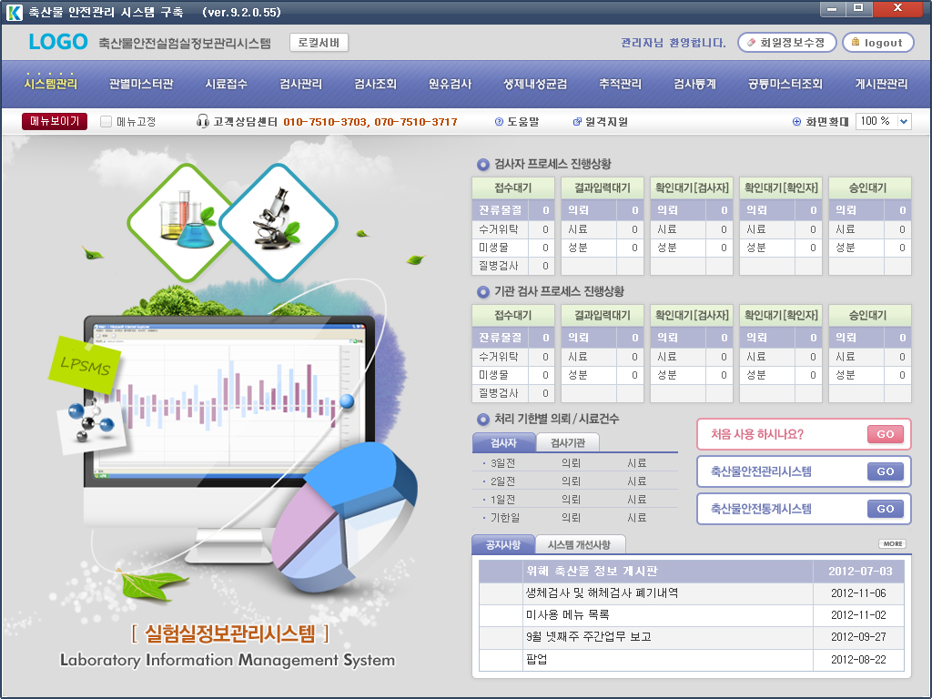
정기
수시
민원
정기
수시
민원
정기
수시
민원
정기
수시
민원
정기
수시
민원
정기
수시
민원
정기
수시
민원
정기
수시
민원
정기
수시
민원
정기
수시
민원

Slide 2

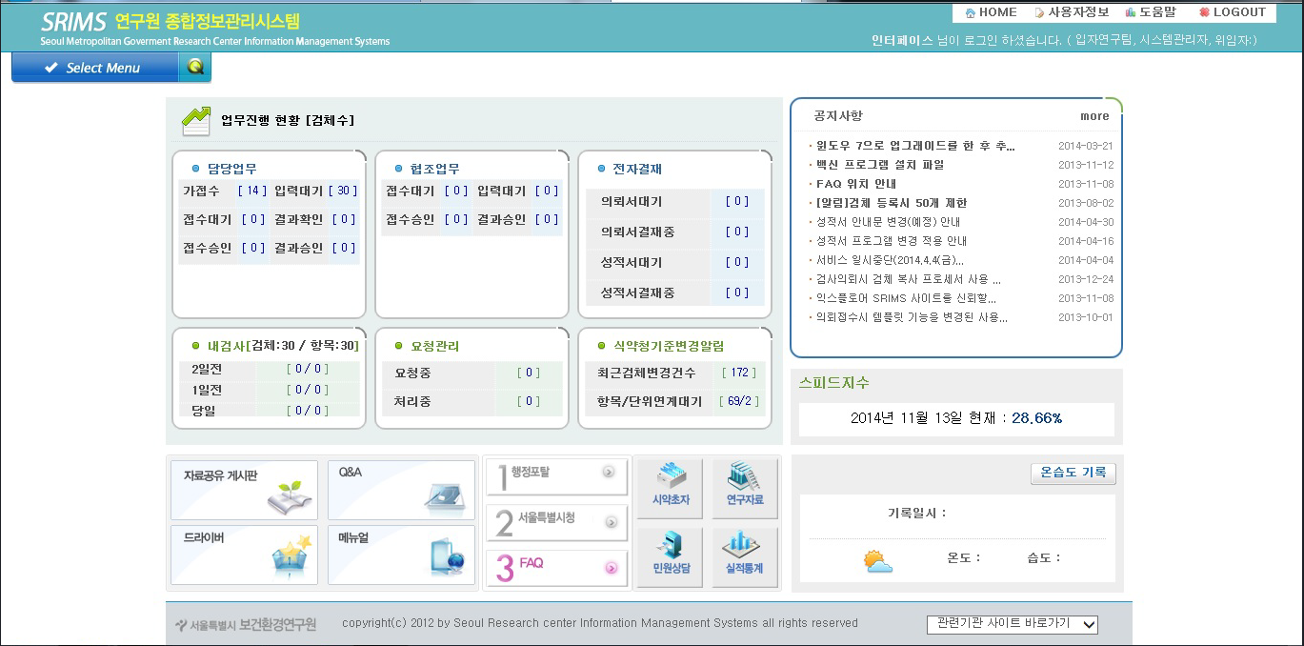

의뢰대기
KOLAS 교육훈련
KOLAS 교육대기(1M)
KOLAS 교육대기(3M)

